Slide 1
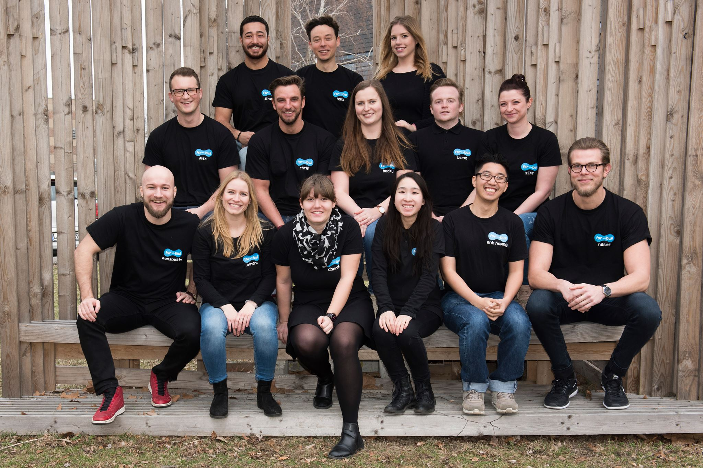
Infoveranstaltung BWL - Master

Slide 2
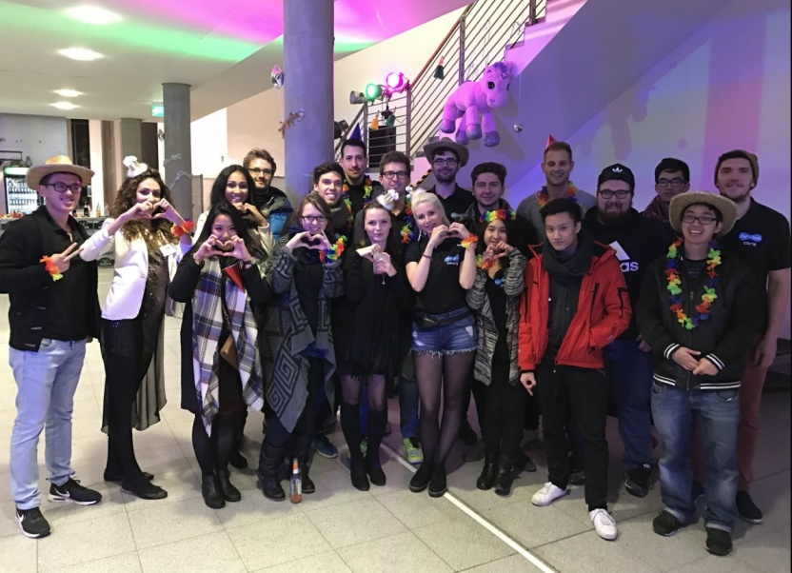
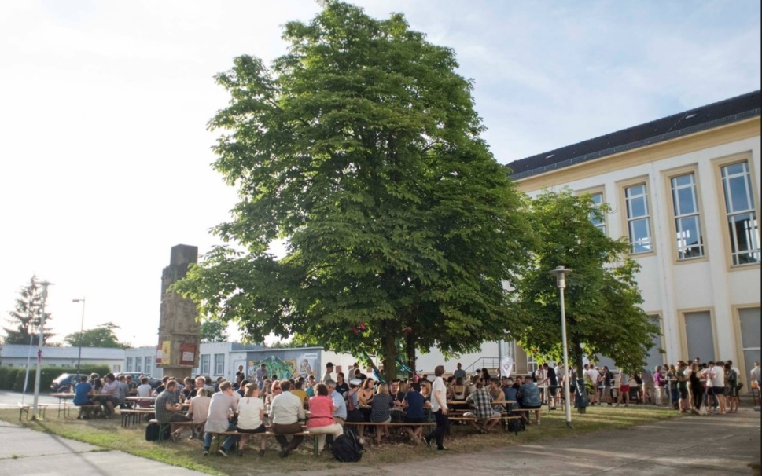
Was machen wir eigentlich?
Planung von Veranstaltungen für die Studierenden, Nachhilfekurse, Partys
Ansprechpartner für Euch bei jeglichen Fragen
Vertreten der Fachschaft in universitären Gremien

Slide 3
BWL Master – in kurz

Slide 4
BWL Master – in kurz
2 Pflichtmodule:
Forschungsmethoden der BWL
Mathe W-4 ODER Statistik, Ökonometrie, Optimierung
48 CP Wahlpflicht BWL
Mindestens 2 Oberseminare!
Entweder 2 kleine Schwerpunkte
Oder ein großer Schwerpunkt
Oder wahlweise kein Schwerpunkt
WiSo(12), Recht(6), Inter(12), FüS(6) frei wählbar

Slide 5
Infoportal Lehre
Modulverzeichnis der BTU
Zur Stundenplanerstellung und Veranstaltungssuche
https://www.b-tu.de/qisserver3/rds?state=user&type=0&topitem=modules

Slide 6
Online Portal
Eure persönlichen Daten
Notenübersicht
PRÜFUNGSANMELDUNG/-abmeldung
https://www.b-tu.de/qispos11/rds?state=user&type=0

Slide 7
Elearning/ (Moodle)
Modulanmeldung
Informationen zum Vorlesungsablauf
Skripte, Übungsblätter
https://www.b-tu.de/elearning/btu

Slide 8
Modul- und Prüfungsanmeldung
Modulanmeldung über elearning/moodle für die Fächer, die ihr belegen wollt
Prüfungsanmeldung über das Online Portal
Bis zur 3. Woche nach Vorlesungsbeginn
NICHT VERGESSEN

Slide 9
Prüfungsabmeldung
Bei Modulabschlussprüfungen(MAP):
Bis 1 Woche vor Beginn des Prüfungszeitraums
Bei Continuous Assessment
Bis zum Ende der 3. Vorlesungswoche

Slide 10
Generelle Informationen I
Chipkarte:
Hauptgebäude Raum 0.35
Bedrucken ebenfalls im Hauptgebäude gegenüber der Treppe
Prüfungen:
Bei Krankheit innerhalb von 3 Werktagen Bescheinigung vorlegen (Formular auf der Seite vom Studierendenservice)
3 Versuche pro Prüfung + 2 Freiversuche

Slide 11
Generelle Informationen II
Urlaubssemester
Beantragung innerhalb der Rückmeldefrist
Beantragung von 2 Semestern gleichzeitig möglich
Semesterbeitrag verringert sich
Auslandssemester
Erasmus+
Studexa
Wlan- Eduroam: BTU E-Mail + BTU Passwort

Slide 12
Eure Ansprechpartner
Fachstudienberatung
Maren Buschmann
Praktikumsbeauftragter
Stefan Uhlich LG10 Raum 507
Studiengangsleitung
Herr Prof. Wolfram Berger

Slide 13
Ersti-Sprechstunde
Herr Prof. Wolfram Berger / Maren Buschmann
Im Rahmen der Fachstudienberatung
9.10. / 16.10.19
12-13 Uhr
LG10 Raum 416a

Slide 14
Engagement im Studium
BTU-Buddy: Betreuung ausländischer Studenten
VWI: Verbund von Wirtschaftsingenieuren
Jalta: Studentische Unternehmensberatung
StuRa: Studierendenrat
FSR: Kennlern-Sitzung

Slide 15
Nützliches
BTU Campus App
Tretet der Gruppe bei: Master BWL BTU
07.10. weitere Infoveranstaltung von uns 15:30 Uhr
09.10. BWL Kennlernabend 19 Uhr
Folgt uns auf Facebook: @FSRBWLBTU

